Slide 1
«Нас качая в колыбели…»
Выполнила: Жныкина Ксения, ученица 4 класса
МОБУ СОШ села Дарьино
МР Мелеузовский район Республики Башкортостан

Slide 2
Колыбельные песни – древнейшее снотворное для малышей.
Колыбельные мелодии - первая музыка в жизни малыша. Спокойные, умиротворяющие песни помогают ребенку уснуть, создают ощущение уюта и безопасности, а также знакомят маленького человечка с огромным, неизведанным миром, который его окружает.
Я прослушала три разных произведения, объединенные одной темой- пожелание сладких снов.
«Колыбельная Медведицы». Композитор (музыка) Евгений Крылатов, автор слов (текста) Юрий Яковлев.
«Колыбельная Светланы». Музыка Тихона Хренникова,
слова Александра Гладкова.
«Колыбельная» Музыка и слова Иоганнеса Брамса

Slide 3
История создания музыкального произведения.
Чудесная «Колыбельная медведицы» из мультика 1969 года «Умка» знакома, наверное, всем. Трогательная, милая история о мальчике и белом медвежонке, которые случайно встретились и подружились среди бескрайних арктических просторов, никого не оставила равнодушным.
Особенно запомнилась песня "Колыбельная медведицы" в исполнении Аиды Ведищевой. Её мягкий, домашний, ассоциирующийся с детством голос отлично подошёл маме-медведице, убаюкивающей своего непоседливого детёныша Умку.
Стихи написал Юрий Яковлев, а композитором был Евгений Крылатов – автор музыки более чем к 120 художественным и анимационным фильмам. Поначалу Крылатов не придаёт песне большого значения («Когда написал её, думал, что это пустячок»). Но после выхода на экраны мультфильма про забавного полярного медвежонка «Колыбельная» становится мегахитом — и, что особенно интересно, не столько для детей, сколько для взрослых. Сегодня Крылатов также признаёт эту песню «любимицей» из всего им написанного.

Slide 4
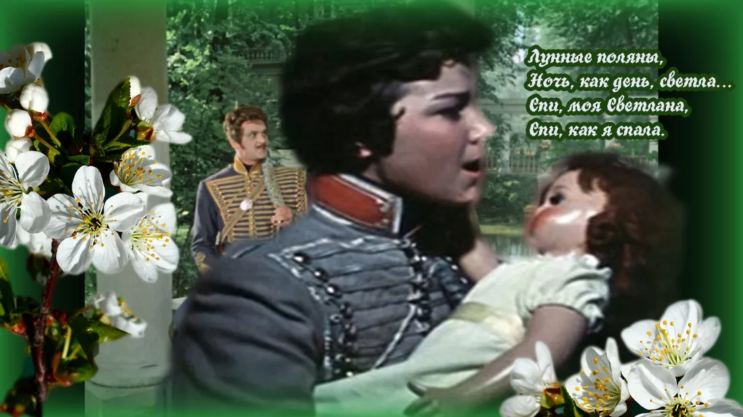
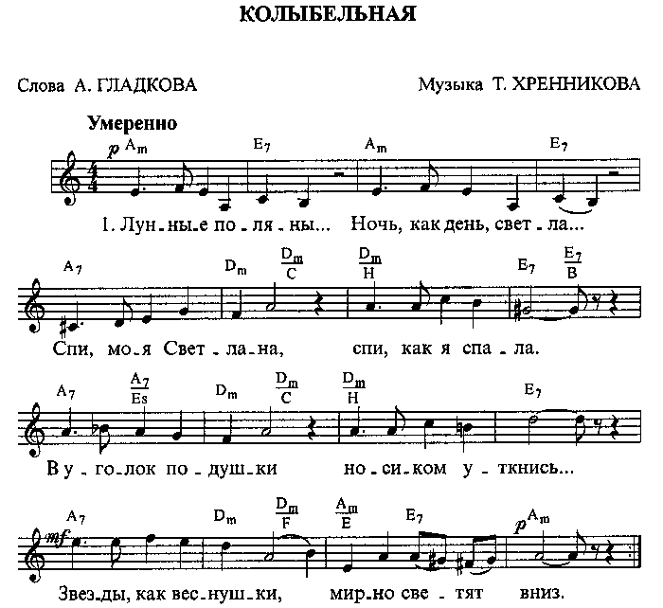
Был такой драматург - Aлександр Константинович Гладков. И в начале 40-х годов написал он героическую-патриотическую, но при этом веселую пьесу про Отечественную войну 1812г. "Давным-давно". А в 1962г. по пьесе режиссер Эльдар Рязанов снял фильм "Гусарская баллада". После чего история эта по популярности стала просто народной.
Во многом популярности пьесе и фильму добавила великолепная музыка, сочиненная Тихоном Николаевичем Хренниковым специально для пьесы – в том числе и песня "Колыбельная Светланы". Народ полюбил песни Хренникова, которых написал он множество. И "Колыбельная Светланы" стоит в ряду его лучших лирических песен. Французский композитор Жорж Орик (Georges Auric) прямо сказал: "Если бы Хренников сочинил только одну мелодию - "Колыбельную Светлане" - его имя было бы уже навечно занесено в музыкальные анналы".
На могиле Т.Хренникова в Ельце, его родине, установлен памятник композитору. Ноты на рояле. Ноты "Колыбельной Светланы".

Slide 5
Иоганнес Брамс написал колыбельную как часть симфонии в 1868 г., она не предполагала написание слов.Поначалу мелодия носила название "Wiegenlied (то есть Колыбельная песня), Опус 49 №4". Текст "Wiegenlied" получила несколько позже, когда композитор отправился в Германию. Там Брамс встретил молодую женщину по имени Берта Фабер. Она хотела новую песню, чтобы петь её своему первенцу, и композитор исполнил её желание, написав текст к своей "Колыбельной". Он называется "Guten Abend, gute Nacht" (Доброго вечера, доброй ночи). Песня получилась простой и естественно красивой, поэтому многие думают, что Брамс её целиком позаимствовал у народа. Музыковеды говорят, что композитор в своём творчестве стоит очень близко к фольклорной традиции, нередко цитируя народные мелодии или их обрабатывая, но в данном случае автор у "Guten Abend, gute Nacht" один.

Slide 6
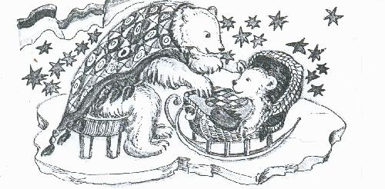
Музыкальный анализ
«Колыбельная Медведицы».
Композитор (музыка) Евгений Крылатов.
Автор слов (текста) Юрий Яковлев.
Когда наступает вечер, стихает вьюга, и на берегу становиться тихо и спокойно, тогда белая медведица начинает петь песенку для своего маленького непослушного медвежонка.
Интонация-убаюкивающая
Ритм-ровный
Мелодия- плавная, низходящая
Темп-умеренный
Лад-мажорный
Динамика-тихая
Регистр-средний
Тембр-мягкий

Slide 7
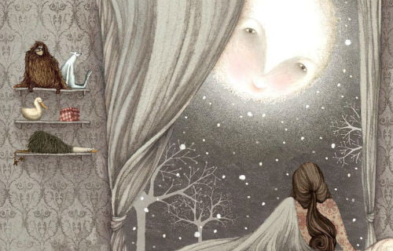
Музыкальный анализ
«Колыбельная Светланы»
Из кинофильма "Гусарская баллада"
Слова: А. Гладков
Музыка: Т. Хренников
В основе колыбельной — ритм качания. Мелодия и близкий к биению сердца ритм «Колыбельной Светланы», плавность и размеренность успокаивают и постепенно погружают в сон. Темп песни умеренный. Звуки колыбельной песни – мягкие, нежные, приглушенные. Как авторское произведение, колыбельная имеет четкий сюжет.

Slide 8
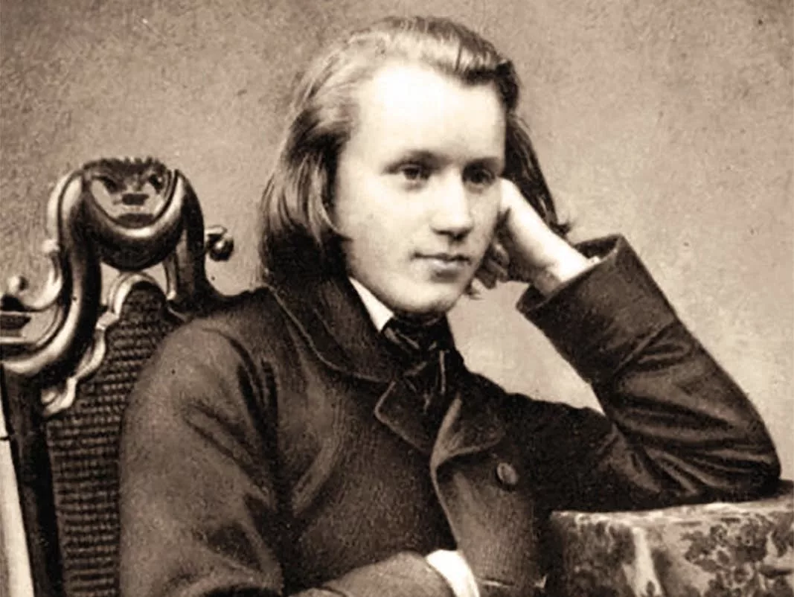
Музыкальный анализ
«Колыбельная»
Музыка и слова Иоганнеса Брамса
Ласковая тихая мелодия колыбельной мягко передает ощущение мира, полного гармонии. «Покачивающиеся» терцовые интонации в мелодии и в сопровождении, выдержанном в органном стиле успокаивают и как бы убаюкивают нас.. На небе появляется большая луна, и крохотными маленькими огоньками зажигаются звезды. Все засыпает вокруг.
Слышу убаюкивающий характер аккомпанемента, льется мягкая, нежная, плавная мелодия. Пьеса написана в спокойном темпе, с повторами мелодий, в размеренной ритмике.

Slide 9
Сравнение
В представленных колыбельных песнях можно найти общие черты. Например, такие песни исполняются в медленном темпе. Также колыбельные отличают высокий тембр и своеобразные интонации.

Slide 10
Мое отношение к прослушанной музыке
Колыбельные песни пишут, используя нотки самой чистой любви, собирая их в гармонию нежности.
Что-то волшебное хранит в себе мелодия колыбельной. Она утешает, успокаивает, заставляет забыть о боли, помогает уснуть. Колыбельная не может не нравиться.
И все-таки я снова и снова хочу слушать «Колыбельную Медведицы», прижимая к себе любимого Мишку. Именно она заставляет меня улыбнуться, а может делает меня добрее и лучше?!

